Slide 1
REPUBLIQUE DU SENEGAL Un Peuple – Un But – Une Foi
Ministère du Commerce, de la Consommation, du Secteur Informel et des PME
Projet :
Renforcement des capacités commerciales du Sénégal :
DIRECTION DU COMMERCE EXTERIEUR
Facilitation des échanges ; Accès au marché et Mesures de défense commerciale
Madame Assome Aminata DIATTA,
Directeur du Commerce Extérieur du Sénégal

Slide 2
SOMMAIRE
Introduction
I. Composante 1 : Facilitation des échanges
II. Autres composantes du projet
III. Limites globales du projet
IV. Perspectives
Conclusion

Slide 3
Introduction
La mise en œuvre est la faiblesse majeure de la politique commerciale au Sénégal.
Une des solutions: le projet «Renforcement des capacités commerciales du Sénégal: Facilitation des échanges, Accès aux marchés et mesures de défense commerciale » qui a démarré le 30 octobre 2017 et sera clôturé en Avril 2018.

Slide 4
I COMPOSANTE FACILITATION DES ECHANGES

Slide 5
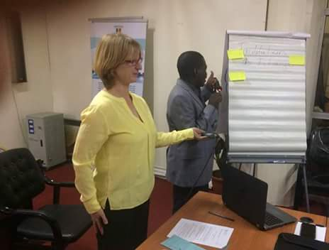
I Mise en œuvre de la Composante 1
Objectifs:
Réaliser une étude sur la mise en œuvre de l’AFE relativement aux contrôles SPS et à l’évaluation de la conformité,
Former les membres du sous-comité de la facilitation des échanges sur ces aspects.

Slide 6
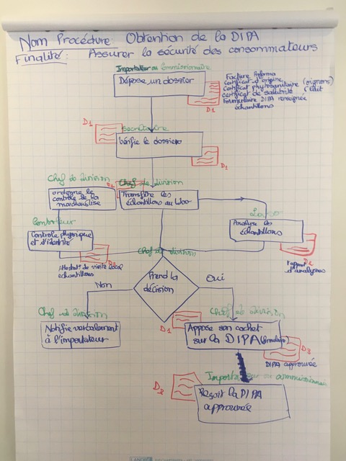
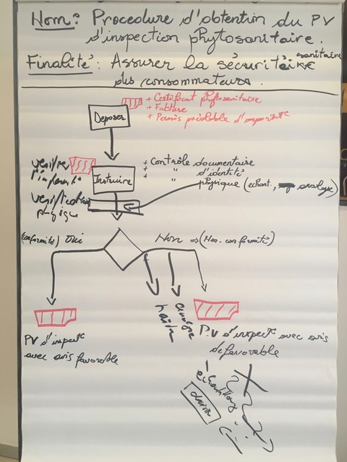
RESULTATS MAJEURS
Meilleure connaissance de l’articulation entre l’AFE et les Accords SPS et OTC ;
Bonne maitrise de la méthode de gestion des processus réels,
Schématisation des procédures à l’importation,

Slide 7
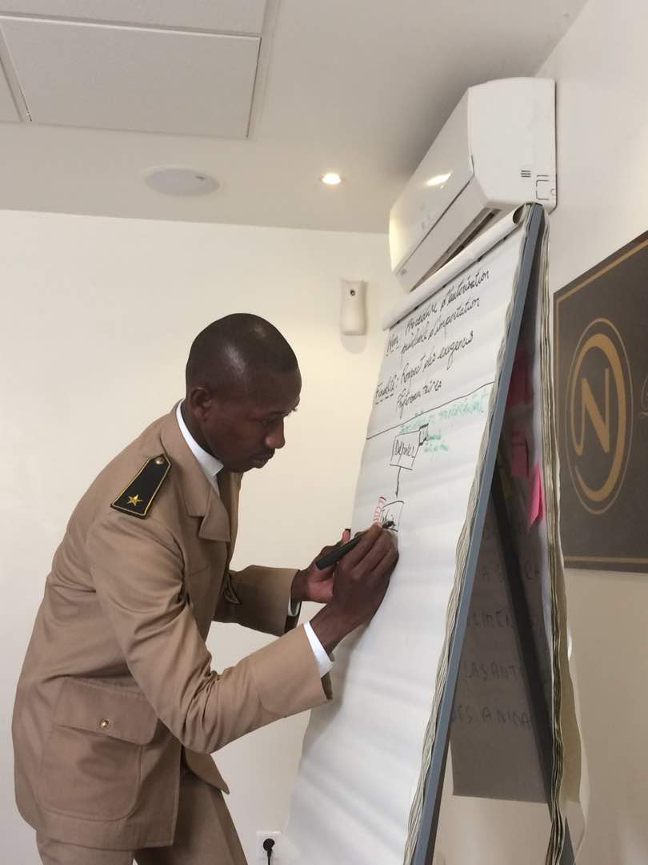
B. EXEMPLES DE BONNES PRATIQUES
Bonne collaboration entre l’Administration du Commerce et les structures de contrôle;
Méthode participative dans l’élaboration des outils d’entretien et d’analyse des procédures;

Slide 8
C. Limites de l’assistance technique dans le domaine de la facilitation des échanges et Perspectives
Limites
Insuffisance des moyens mobilisés pour les activités de formation et l’analyse processus des importations des œufs, lait, oignon
Perspectives
Mobiliser d’autres ressources pour poursuivre les travaux de schématisation des processus réels;
Capitaliser les résultats dans le plan de mise en œuvre de l’AFE.

Slide 9
II AUTRES COMPOSANTES DU PROJET

Slide 10
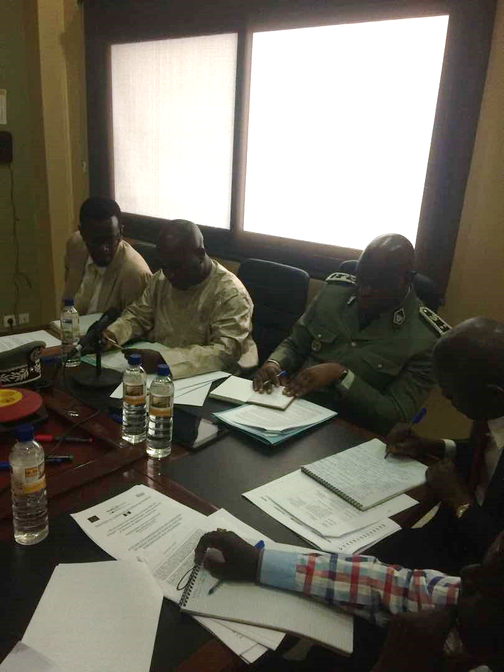
A. Composante 2: Subventions aux pêcheries
Objectifs majeurs :
étude sur les gains et pertes liés aux subventions aux pêcheries au Sénégal et à l’OMC.
Appui à la formulation de positions de négociations.

Slide 11
B. Composante3: Mesures de défense commerciale
Objectifs:
étude du cadre législatif et institutionnel du Sénégal par rapport à l’OMC, à l’UEMOA et à la CEDEAO;
proposition des pistes de solutions, matérialisées dans un plan d’actions.
Perspectives:
Visite de benchmarking au Maroc (semaine du 12 mars,);
Restitution étude les 27 et 28 Mars 2018
Renforcement de capacités d’experts sénégalais.

Slide 12
C. Composante4: Dérogation sur les services
Cette composante met l’accent sur les contraintes internes et externes de développement de certains secteurs de services.
Elle aboutira à un plan stratégique de développement de leurs exportations

Slide 13
III. Limites globales du projet
Information insuffisante du bénéficiaire quant à l’enveloppe affectée aux activités, en particulier celles de formation;
Non adaptation du budget alloué aux ateliers aux modifications apportées lors de l’atelier de démarrage du 30 octobre; (d’une demi journée, les ateliers sont passés à 1 voire 2 jours),

Slide 14
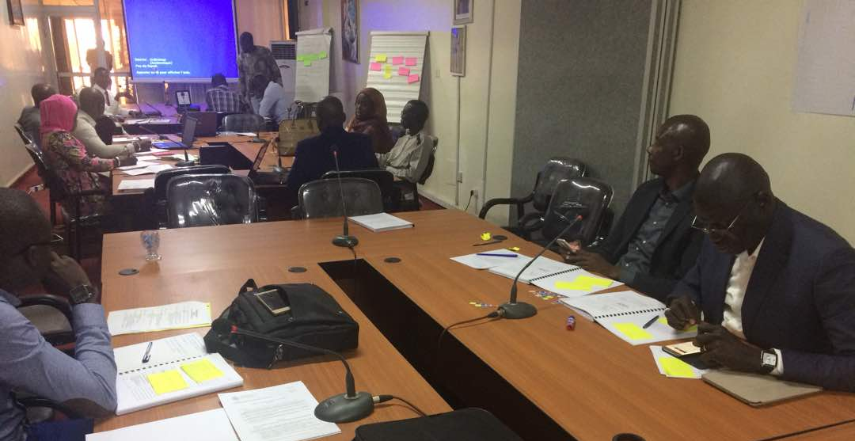
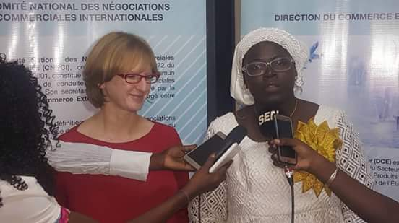
IV. Perspectives pour l’avenir
Augmenter l’enveloppe dédiée aux activités de formation pour permettre leur prise en charge.
Communiquer clairement au bénéficiaire les possibilités financières des activités,

Slide 15
Conclusion
Le projet renforce réellement les capacités du Sénégal en particulier dans la mise en œuvre de l’AFE, l’utilisation des mesures de défense commerciale, la définition de position de négociations claires sur les pêcheries et la mise en œuvre de la dérogation de l’OMC sur les services et fournisseurs de services des PMA.

Slide 16
MERCI DE VOTRE AIMABLE ATTENTION
MM

